Slide 1
Древние соборы

Slide 2
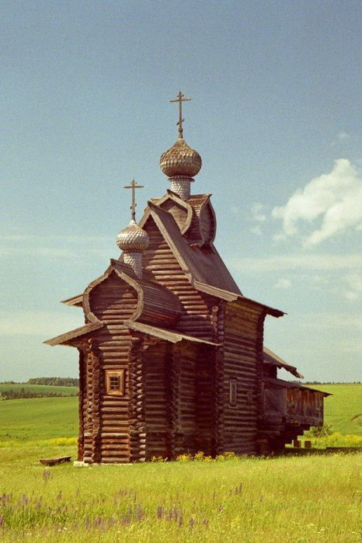
Издавна на Руси строили храмы. Жители всей округи собирались на церковные службы. Также здесь читали княжеские указы и сообщали важные решения.
Делом княжеской чести было построить собор, так как его вид показывал могущество и славу города и его князя.

Slide 3
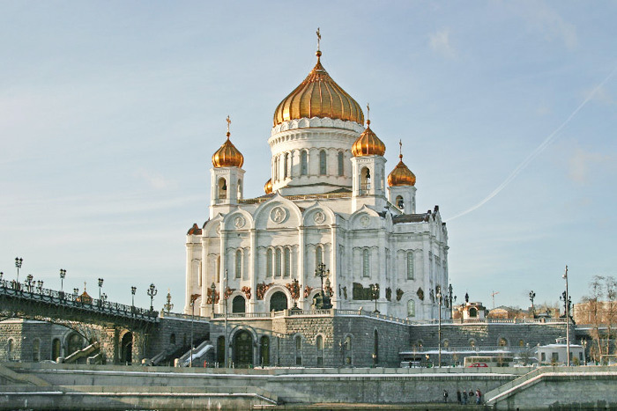
Собор – главная или большая церковь города, где собиралось много людей.
Храм (церковь)- это культовое сооружение, в котором происходит богослужение.
На Руси первые каменные храмы были построены в Киеве, Новгороде и Владимире.

Slide 5
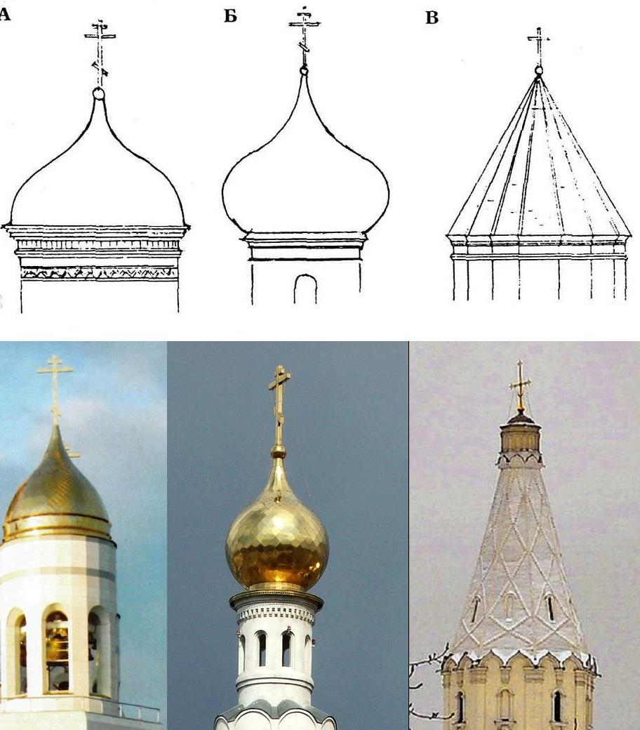
Формы куполов
А – шлемовидный
Б – луковичный
В - шатровый

Slide 6
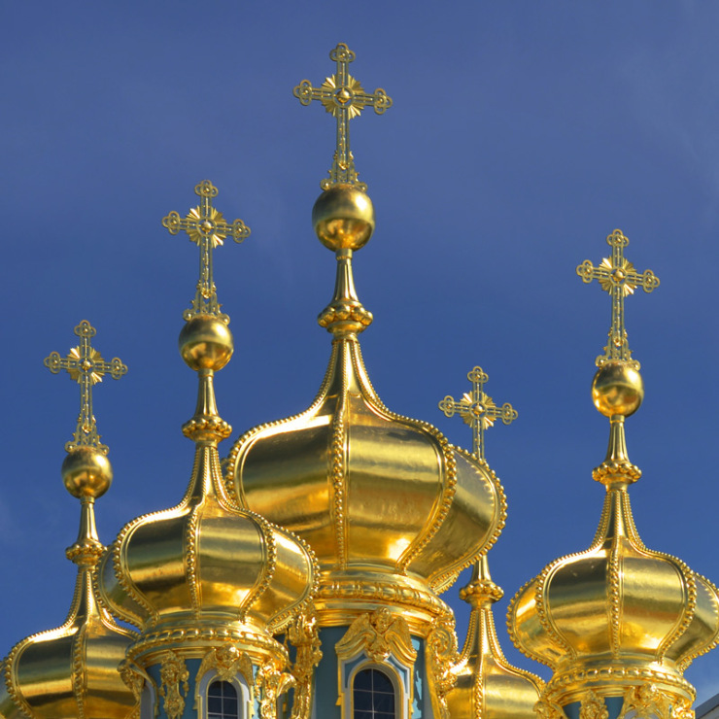
Купола бывают различных цветов.
Золотые купола символизируют Божественную славу, храм построен в честь Господа.

Slide 7
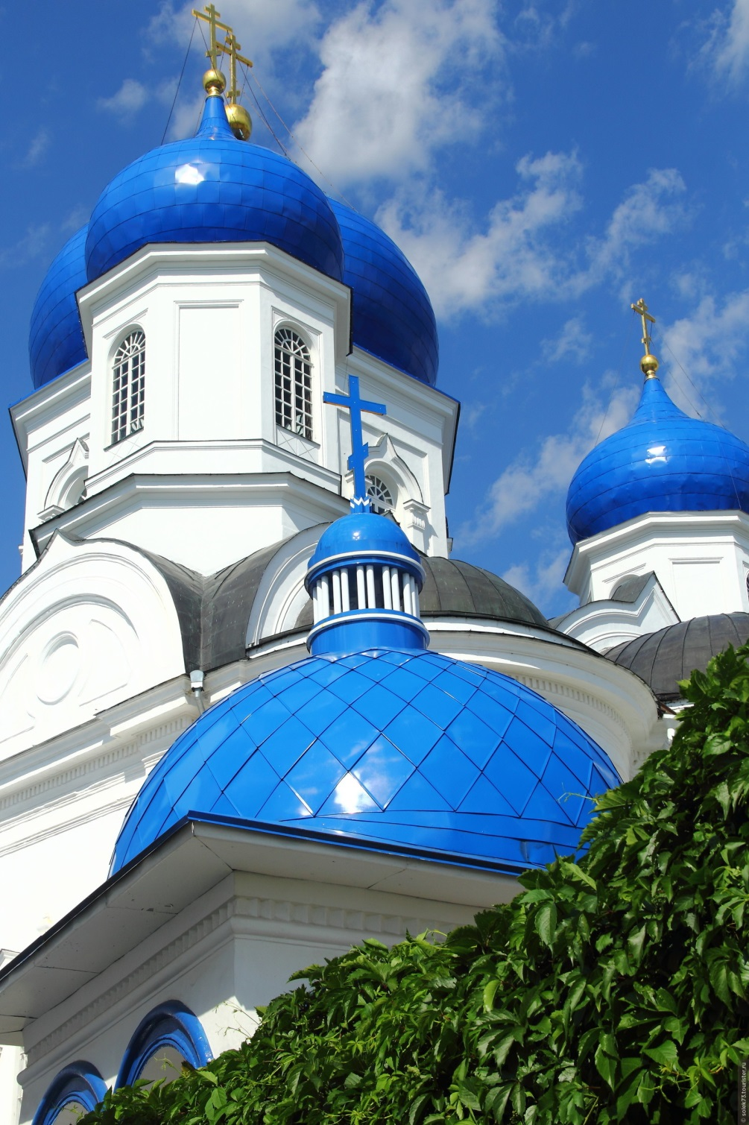
Голубые или синие купола – символ небесной чистоты и непорочности, храмы Божьей Матери.

Slide 8
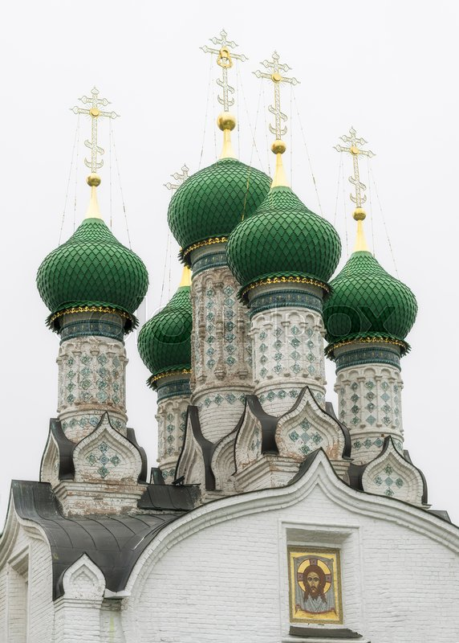
Зеленые купола – символ Пресвятой, Живоначальной Троицы, освященной в честь святого.

Slide 9
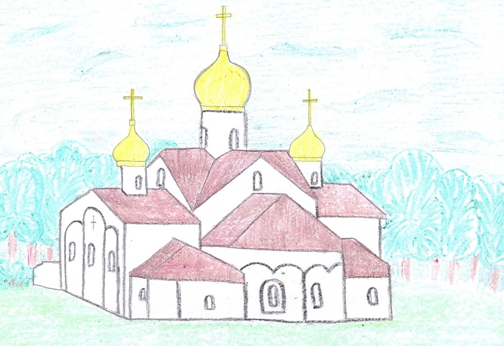

Slide 10
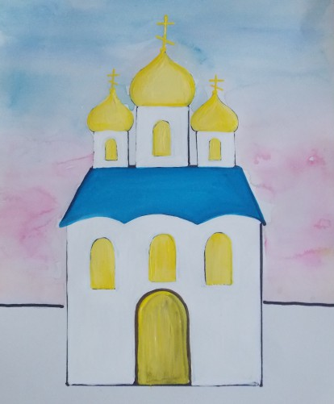

Slide 11
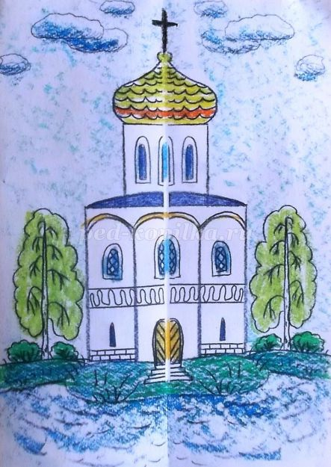

Slide 12
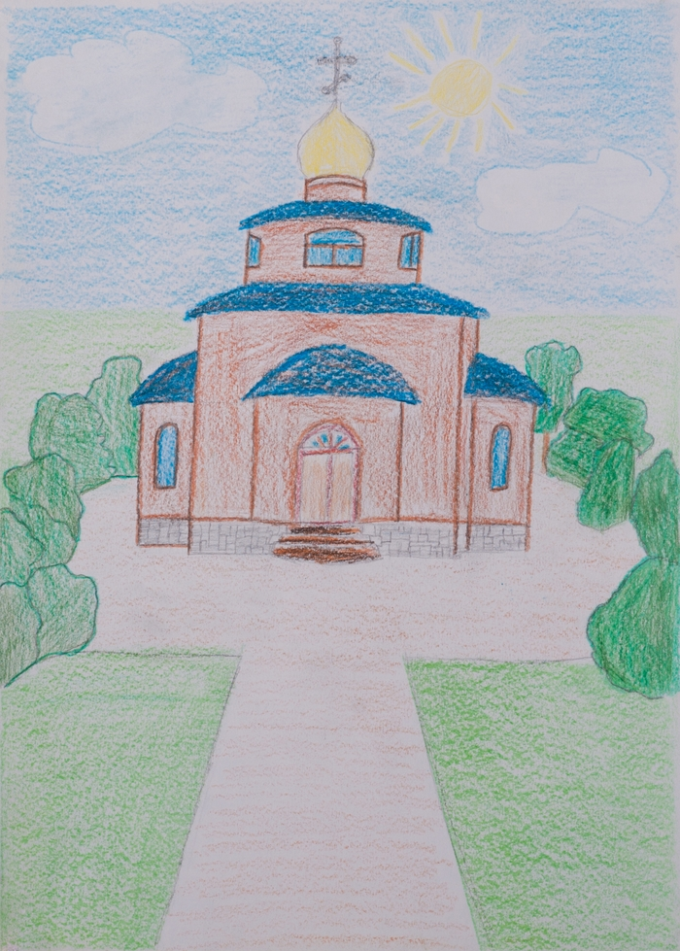

Slide 13
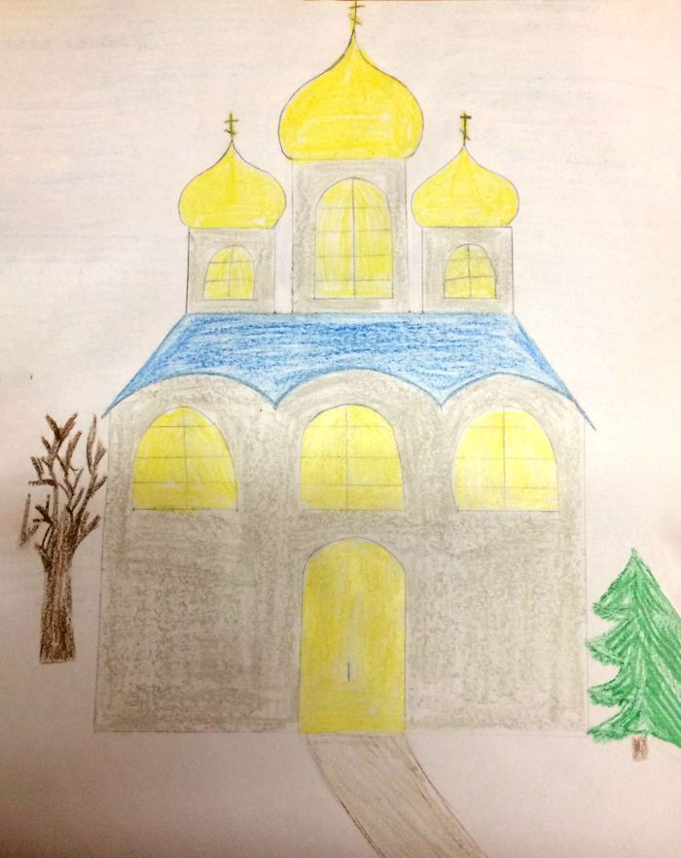

Slide 14
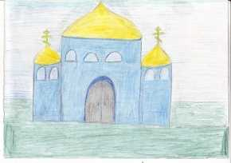

Slide 15
